Slide 1
AWS 2팀 두잇!
3-Tier Architecture
HELPING YOU ADOPT CLOUD & AI
Notes:
안녕하세요. 저희는 두~잇! 팀 입니다.
그리고 저는 초반 발표를 맡은 임성경입니다.

Slide 2

AWS 2팀 두잇!
프로젝트 목차
01. 프로젝트 개요
02. AWS 3-tier Architecture
03. Monitoring
04. 결과
팀 소개
아키텍쳐 소개
Monitoring
시연
시나리오 소개
아키텍쳐 구축 순서
비용 비교
회고
인프라 설계 I VPC & SG
QnA
서버 구축 I Web + Was & Route53
RDS 구축 & EFS & Alb & Autoscaling
Notes:
저희 프로젝트 목차는 개요를 시작으로, 3-Tier 아키텍처 구축 과정과 모니터링 그리고
최종 결과 시연까지의 흐름으로 구성되어 있습니다.

Slide 3
01
Chapter 01.
프로젝트 개요
AWS 2팀 두잇!
Notes:
개요로는 , 팀 소개를 해보겠습니다.

Slide 4






01. 프로젝트 개요 ㅣ 팀 및 역할 소개
두잇!
2조를 의미하며 IT 기술을 활용하여 무엇이든 해보자!
박상길
백진우
임성경
정지아
김남룡
Team Leader
RDS
EFS
Load Balance
Auto Scaling
Cloudwatch
SNS
Lambda
VPC
Security Group
Web Server
Was Server
Route53
S3 + CloudFront
멘토링
AWS 2팀 두잇!
Notes:
저희 두잇! 팀은 IT 기술을 활용하여 "무엇이든 해보자!"는 의미를 담고 있으며,
김남룡 멘토님과 박상길 팀장님을 중심으로
AWS 기반 3-Tier 아키텍처를 활용해 실제 서비스 운영을 가정한
인프라 설계와 구축을 직접 진행해보았습니다.

Slide 5


01. 프로젝트 개요 ㅣ 시나리오
현재 상황
두잇 동물병원
위치 | 서울시 강남구
규모 | 중소 규모
홈페이지 | www.doitdoit.store
운영 | 온프레미스 환경에서 Web, Was, MySQL DB 서버 관리 중
특이사항 | 원장님이 매주 일요일마다 TV동물농장 출연
Notes:
두잇 동물병원은 서울시 강남구에 위치해 있으며 중소 규모의 동물병원 입니다
온프레미스 환경에서 웹과 was, db 로 서버를 관리하고 있으며
원장님이 매주 일요일마다 유명 TV쇼에 출연하게 되었습니다.

Slide 6




01. 프로젝트 개요 ㅣ 시나리오
고객 요청 사항
20 → 500
동시 접속자 폭증
모니터링
관리 용이
장애 대응
원장님이 출연으로 인해 방송 직후
홈페이지 동시 접속자가
최대 500명까지 폭증 문제
비용을 절감하면서,
안정적인 서버 구축 필요
장애 발생 시
바로 대응할 수 있는
모니터링 시스템 필요
운영 스크립트, 설정파일 배포
관리 편의성을 위한
운영 파일을 공유할 수 있는 공용 스토리지 확보 필요
전체 서버 장애 발생 시
장애 대응 페이지를 통해
사용자 신뢰 유지
Notes:
원장님의 방송 출현으로 인해 방송 직후 동물병원 홈페이지에 동시 접속자가 폭증하는 문제가 반복되었습니다.
이처럼 기존 온프레미스 환경에서는 이를 감당하지 못해 페이지 접속 오류 등의 문제가 발생했고, 이에 병원 측은 다음과 같은 요구를 전달했습니다:
트래픽 폭증 시에도 끊기지 않는 안정적인 서비스, 장애 발생 시 바로 대응할 수 있는 모니터링 체계, 운영 파일을 공유할 수 있는 공통 스토리지, 전체 장애 시 안내 페이지 제공. 총 4가지의 요구사항이 있었습니다.

Slide 7
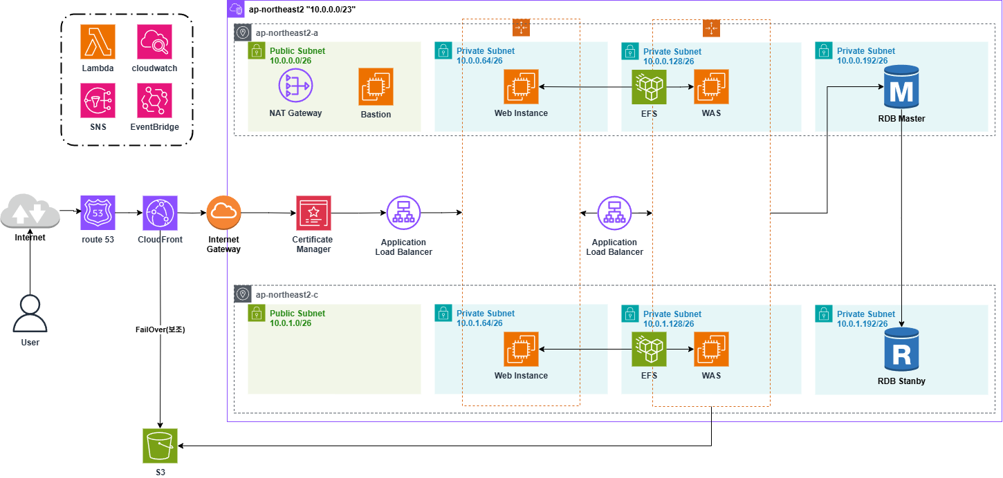
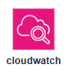
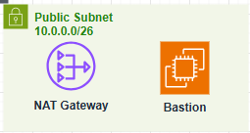

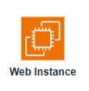
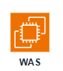
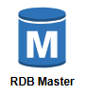

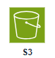
01. 프로젝트 개요 ㅣ 3-Tier Architecture
Notes:
그래서 저희는 이러한 동물 병원의 요구사항을 해결하기 위해 서울 리전에서 두 가용 영역을 활용하여 이중화된 3-Tier 아키텍처를 구성했습니다.
먼저 가용성과 효율성을 고려하여 NAT Gateway와 Bastion Host 를 단일 퍼블릭 서브넷에 배치하였습니다
프라이빗 서브넷에는Web, WAS, DB를 계층별로 나눠 배치했으며, 역할을 분리해 성능과 보안성을 높였습니다.
또한 DB는 마스터–스탠바이 구조로 구성되어 있어, 서비스 중단 없이 안정적으로 운영될 수 있도록 설계했습니다.
또한 CloudWatch로 실시간 모니터링을 강화하고, S3에는 정적 콘텐츠를 저장해 안정적인 서비스 제공이 가능하도록 했습니다.
이처럼 저희는 병원의 요구사항이었던 트래픽 폭증, 모니터링, 운영 편의성 증가, 장애 대응에 대해
확장성, 안정성, 보안성을 모두 고려한 클라우드 인프라를 구축했습니다. 구체적인 아키텍쳐 설명은 각 파트별로 발표 시 설명드리겠습니다.
+왜 이런 아키텍처를 구성했는지, 왜 싱글 베스천인지? -시나리오에 대한 근거를 들면서 _(비용,고가용성 등등)-자세한 건 다음 차례로 하겠다고 말하면서 넘어가기
+(사이더에 대한 예측 대답:
1. VPC는 큰 주소 공간 확보용
10.0.0.0/23은 총 512개 IP 주소를 포함합니다.
이걸 먼저 크게 잡아둬야 향후 확장, 추가 서브넷 구성이 가능합니다. (예: /24 2개, /25 4개, /26 8개 이상 등 다양한 형태로 나눌 수 있음)
2. 서브넷은 기능과 가용영역(AZ)에 따라 나누기 위해 작게 쪼갬
/26은 총 64개 주소를 제공하지만, AWS 예약 주소(네트워크 주소, VPC 라우터 주소,DNS 서버 주소, 미래 확장용,브로드캐스트 주소 등) 때문에 실제 사용 가능한 IP는 약 59개입니다.
저희는 최대 500명 트래픽을 감안한 오토스케일링 구성을 위해 이 범위가 충분하다고 판단하여,
AZ별로 서브넷을 나눠 효율적인 자원 배치를 계획했습니다.”
->
= 저희는 VPC의 주소 범위를 10.0.0.0/23으로 넉넉하게 잡아두었습니다. 이는 총 512개의 IP 주소를 포함하는 범위로, 향후 서브넷을 /24, /25, /26처럼 다양한 크기로 유연하게 나눌 수 있도록 하기 위함입니다.
이렇게 큰 주소 공간을 먼저 확보해두면, 서비스 확장이나 새로운 가용 영역 추가 시에도 유연하게 대응할 수 있다는 장점이 있습니다.
그리고 실제 서브넷은 기능과 가용 영역(AZ)에 따라 /26 단위로 작게 나누었습니다. /26 서브넷은 총 64개의 IP를 제공하지만, AWS에서는 네트워크 주소, 라우터 주소, DNS, 브로드캐스트 등 내부 시스템용으로 5개를 예약하기 때문에 실제로는 약 59개의 IP를 사용할 수 있습니다.
저희는 이 범위가 최대 500명 트래픽을 감안한 오토스케일링 구성에도 충분하다고 판단했고, 이에 따라 각 AZ별로 역할에 맞게 서브넷을 나누어 효율적인 자원 배치와 확장성을 고려한 네트워크 설계를 구현했습니다.
->최대 500명 트래픽을 감안한 오토스케일링 구성에도 충분-근거?
->

Slide 8
AWS 3-tier Architecture
Chapter 02.
02
VPC
Security Group
발표자 : 임성경
AWS 2팀 두잇!
Notes:
인프라의 기본이 되는 네트워크 환경 구성과 보안 정책 설정 과정을 중심으로
주요 포인트들을 함께 나눠보겠습니다.

Slide 9
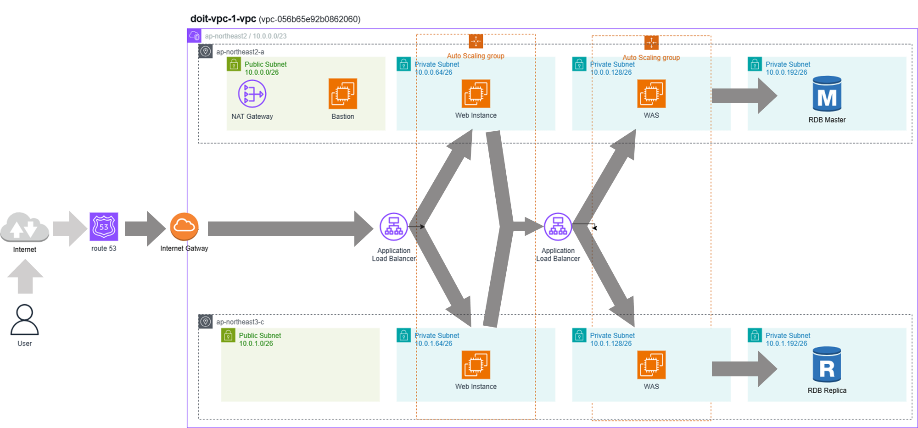
02. AWS 3-Tier ㅣ 인프라 설계
Network
3306
80
8080
443
443
8080
80
8080
standby
Notes:
이제 저희가 구성한 AWS 3-Tier 아키텍처의 네트워크 흐름을 설명드리겠습니다.
먼저 사용자가 인터넷을 통해 접속했을 때 Route 53 도메인을 통해 Internet Gateway를 거쳐
외부 ALB로 전달되고, 이후 Web 서버로 유입됩니다.
Route 53 도메인 을 거쳐 ALB 까지는 443포트로 HTTPS 프로토콜로 TLS 1.2를 적용해 암호화된 상태로 전송됩니다. (왜 HTTPS 를 썼는지? 이유 추가하기)
Web 서버에서는 80번 포트, WAS 서버는 8080 포트, 그리고 RDS는 3306 포트를 통해 데이터베이스와 연결됩니다.

Slide 10
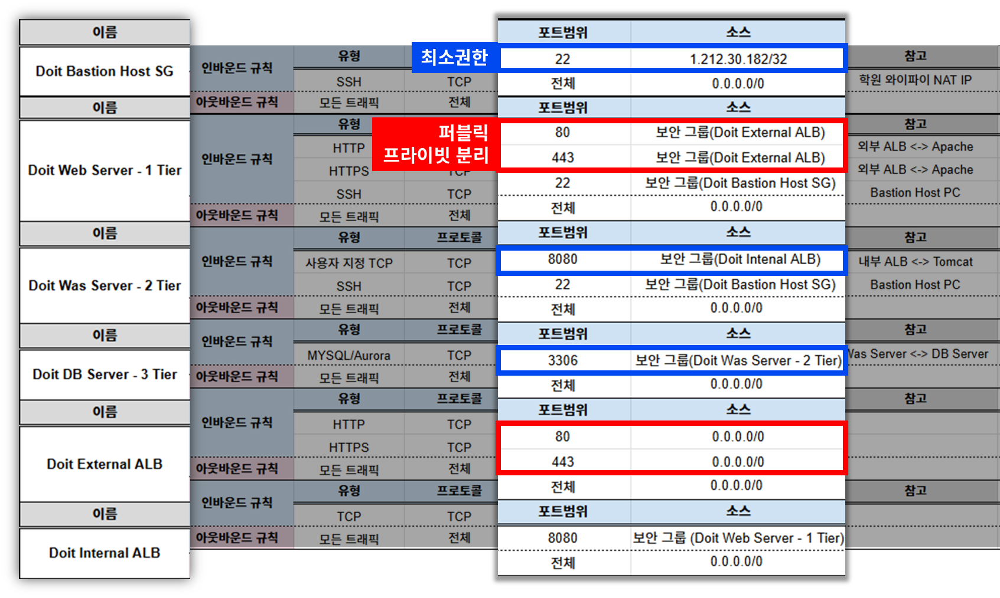
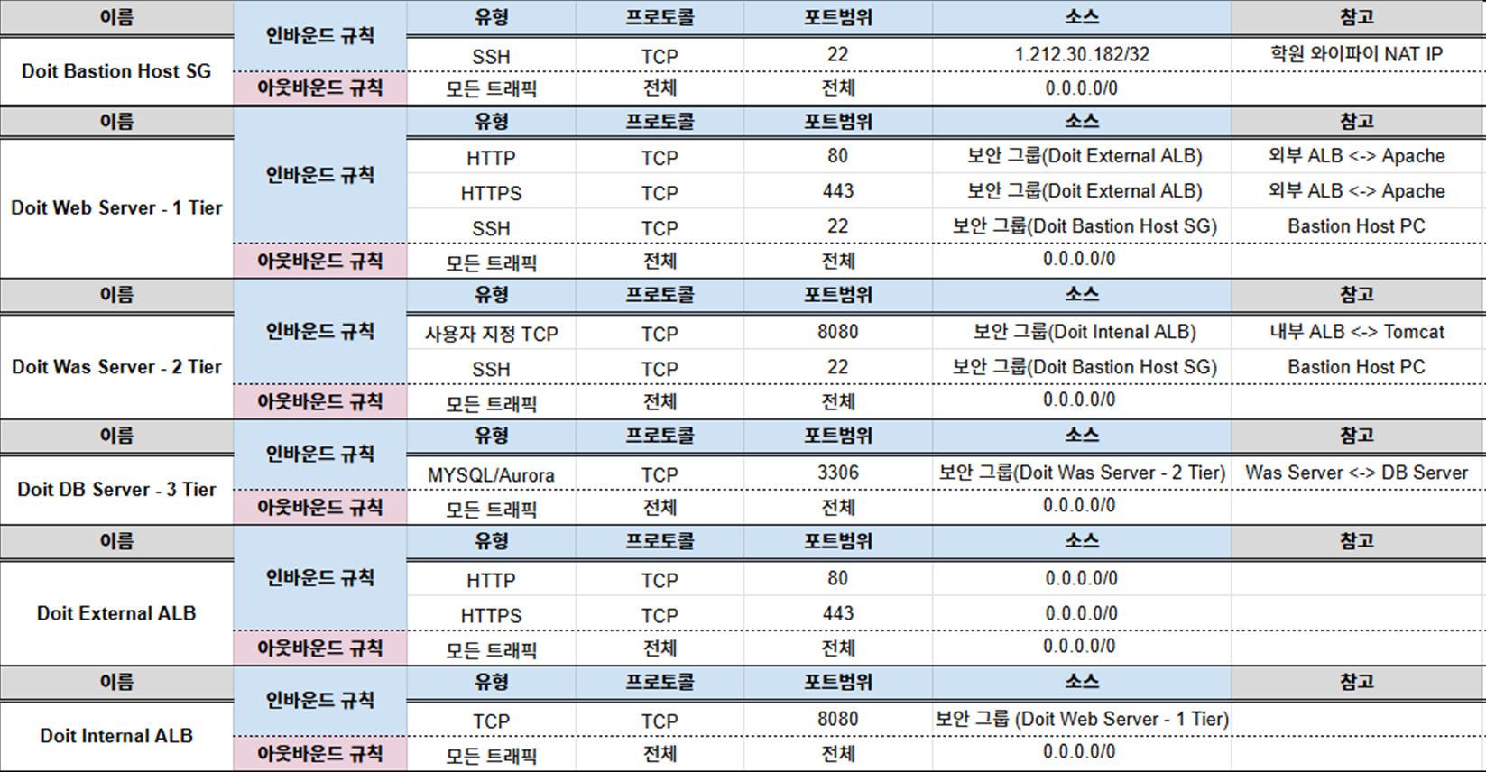
02. AWS 3-Tier ㅣ 인프라 설계
Security Group
Notes:
Security Group 설정 설명
보안 그룹 설정에서는 크게 두 가지를 중점적으로 설계했습니다.
첫째, 최소 권한 원칙입니다. 각 계층은 보안 프로토콜을 보안그룹 만 허용 했습니다.
외부에서 Bastion를 거쳐서 들어가기에 특정 IP만 SSH 포트를 열어주고, 그 외 모든 서버는 직접 접근이 불가능하도록 설정했습니다
둘째, 퍼블릭과 프라이빗 접근 경로 분리하여서 계층 간 통신 흐름이 명확하고 안전하게 유지되도록하여 보안성과 제어 가능성을 동시에 확보할 수 있었습니다.

Slide 11
AWS 3-tier Architecture
Chapter 02.
02
Web + Was
Route53
S3 + CloudFront
발표자 : 정지아
AWS 2팀 두잇!
Notes:
안녕하세요. 웹과 WAS 서버 구축 및 연동, Route 53을 통한 도메인 연결,
향후 확장성과 페일오버 메시지 전달을 고려하여 S3 및 CloudFront 구성 발표를 맡은 정지아입니다.

Slide 12







02. AWS 3-Tier ㅣ EC2 Instance
Diagram
S3
Route53
CloudFront
Certificate Manager
ALB
EC2
Notes:
이 다이어그램은 사용자의 웹 요청 처리 단계를 보여줍니다.
사용자는 Route 53으로 연결된 도메인을 통해 웹 요청을 하고, 이 요청은 CloudFront를 거쳐 ACM에서 발급받은 인증서로 암호화된 후 ALB로 전달됩니다.
ALB는 동적 요청을 EC2 인스턴스로 라우팅하며, 서버 중단 시에는 S3를 통해 정적 웹사이트가 제공됩니다.
.

Slide 13
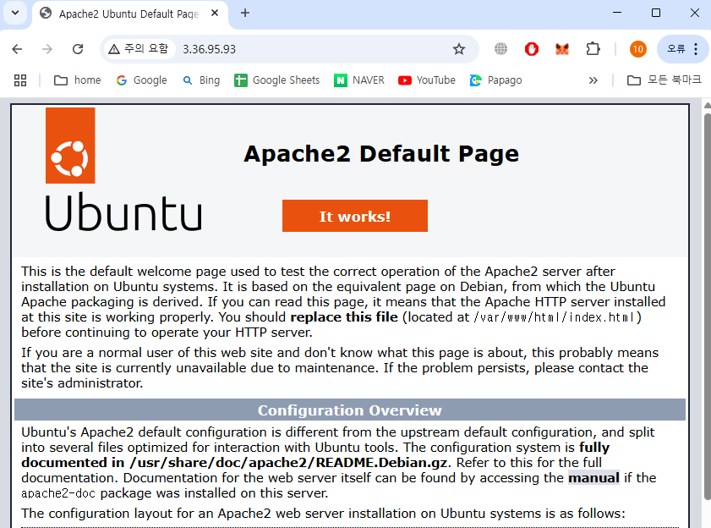
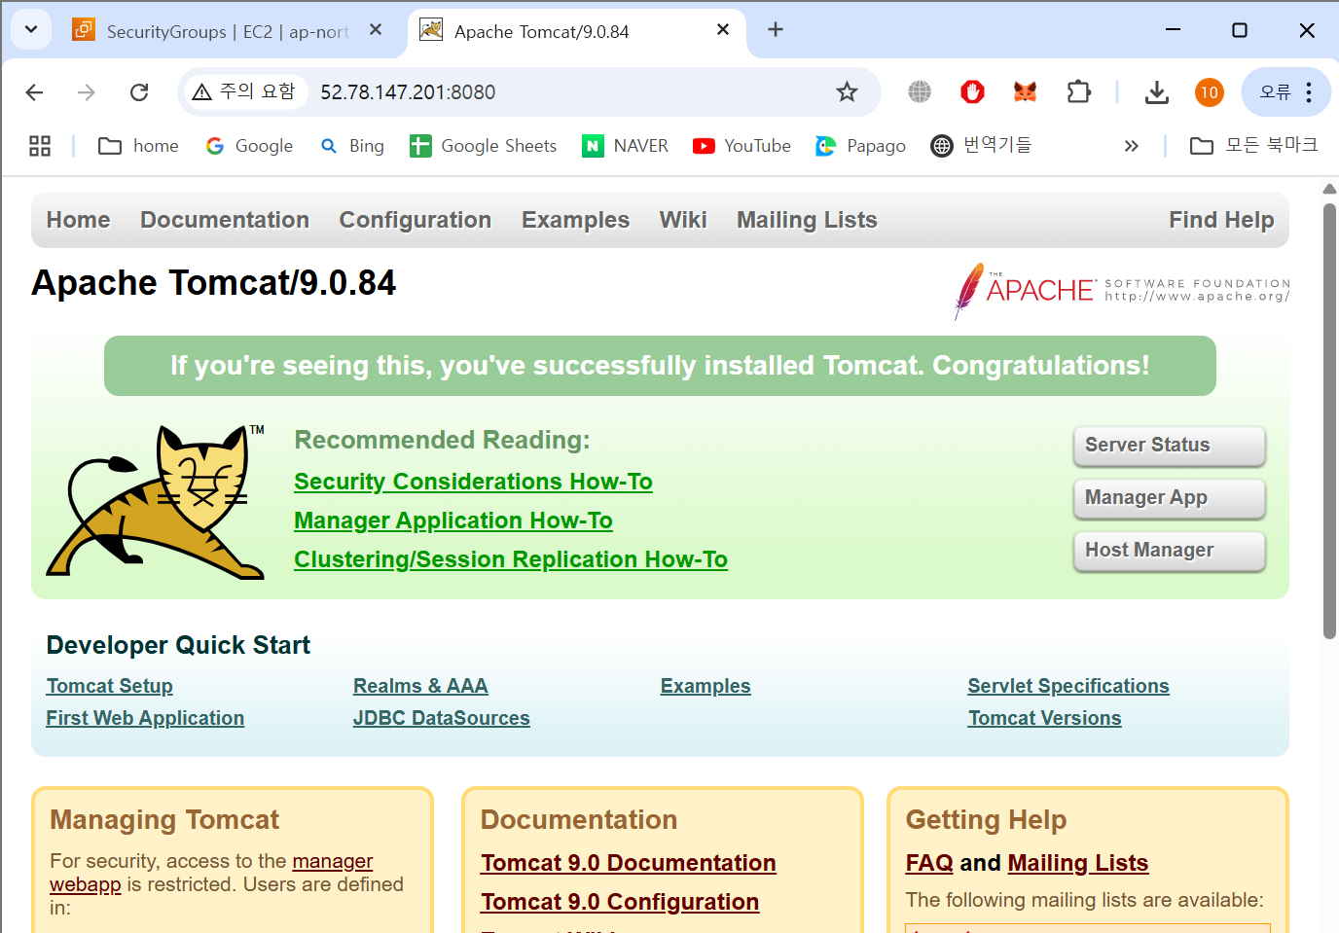
02. AWS 3-Tier ㅣ EC2 Instance
Web-Was
Instance
Web Server
OS | 인스턴스 유형 | 보안 그룹
Ubuntu 24 | t3.micro | HTTP, HTTPS, SSH
WEB SERVER
WAS SERVER
분리
Was Server
OS | 인스턴스 유형 | 보안 그룹
Ubuntu 24 | t3.small | HTTP(8080)
1
서버 부하 방지
2
Web Server IP
Was Server IP
보안 강화
3
관리 효율성 증가
※ Tomcat 9과 호환을 위해 Java 11 설치
Notes:
먼저 웹과 WAS 서버 구축에 대해 말씀드리겠습니다.
웹과 WAS 서버를 분리한 이유는 서버 부하를 방지하고 보안을 강화하며, 오류 발생 시 무중단 운영을 가능하게 하기 위함입니다.
두 서버 모두 자바와 톰캣에 적합한 우분투 운영체제를 선택하였고, 안정성을 위해 WAS 서버는 2기가 이상의 램을 갖춘 스몰 인스턴스 유형으로 구성하였습니다.

Slide 14
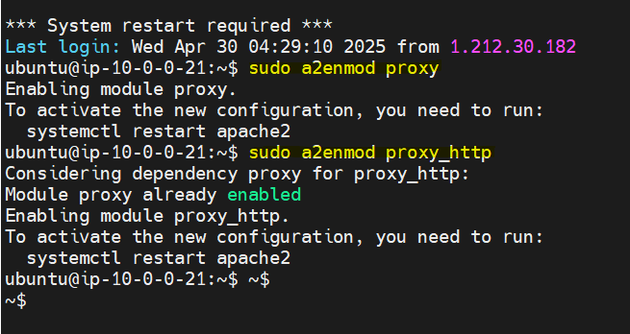
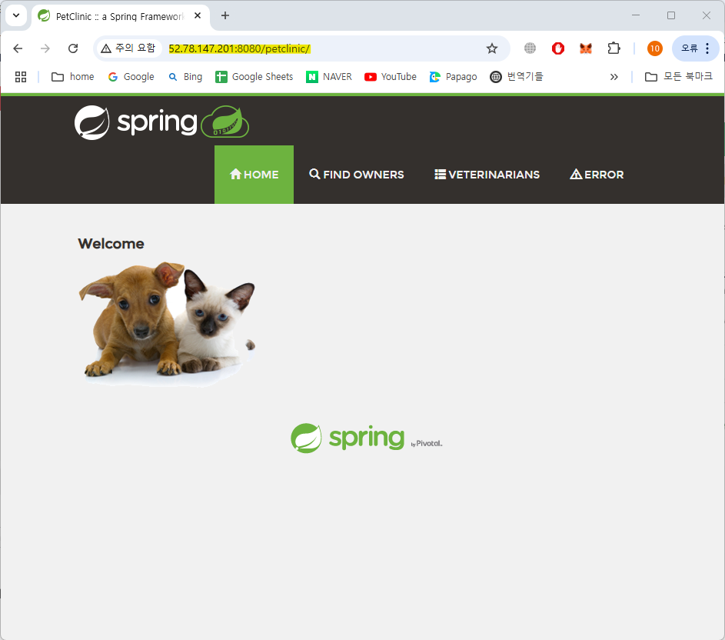
02. AWS 3-Tier ㅣ Web-Was 연동
Mode Proxy
결과
Mode Proxy를 사용하여 Web-was 연동
↓ was 서버의 IP 주소 입력 시 Petclinic 화면이 뜨는 것 확인
Mode Proxy 사용 이유
추후 고려할 점
간편 설정
+
호환성
클러스터링
미지원
Notes:
연동 과정에서는 프록시 모드를 선택하였으며,
mod_jk에 비해 설정이 간편하고 보안 관리가 용이하여 클라우드 네이티브 환경에 최적화된 방법이기 때문에 프록시 모드로 결정하였습니다.
결과에 보이는 것 처럼 연동 시 was 서버 IP에서 펫클리닉 화면이 잘 보이는 것을 확인할 수 있었습니다.

Slide 15
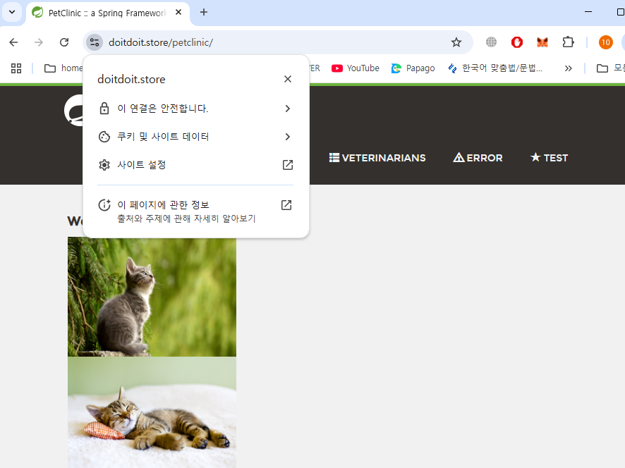
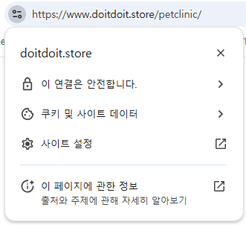
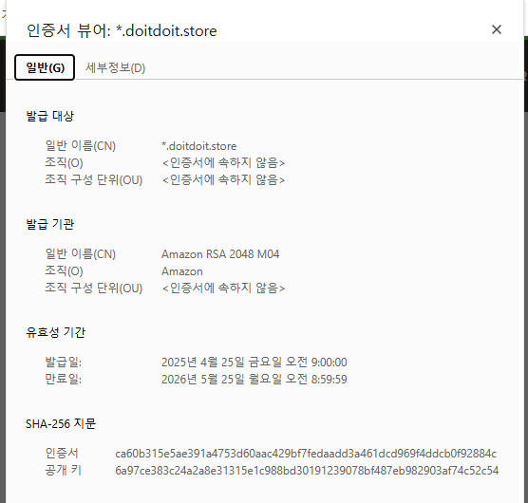
02. AWS 3-Tier ㅣ 도메인 연결
Route53 & Certificate Manager
도메인 연결
와일드카드 설정
인증서 연결
Notes:
도메인은 Route 53을 통해 연결하였고,
인증서를 발급받아 와일드카드를 적용하여 모든 서브 도메인이 연결되었습니다.
이를 통해 사이트 접속 시 인증서가 정상적으로 발급됨을 확인할 수 있었습니다.

Slide 16
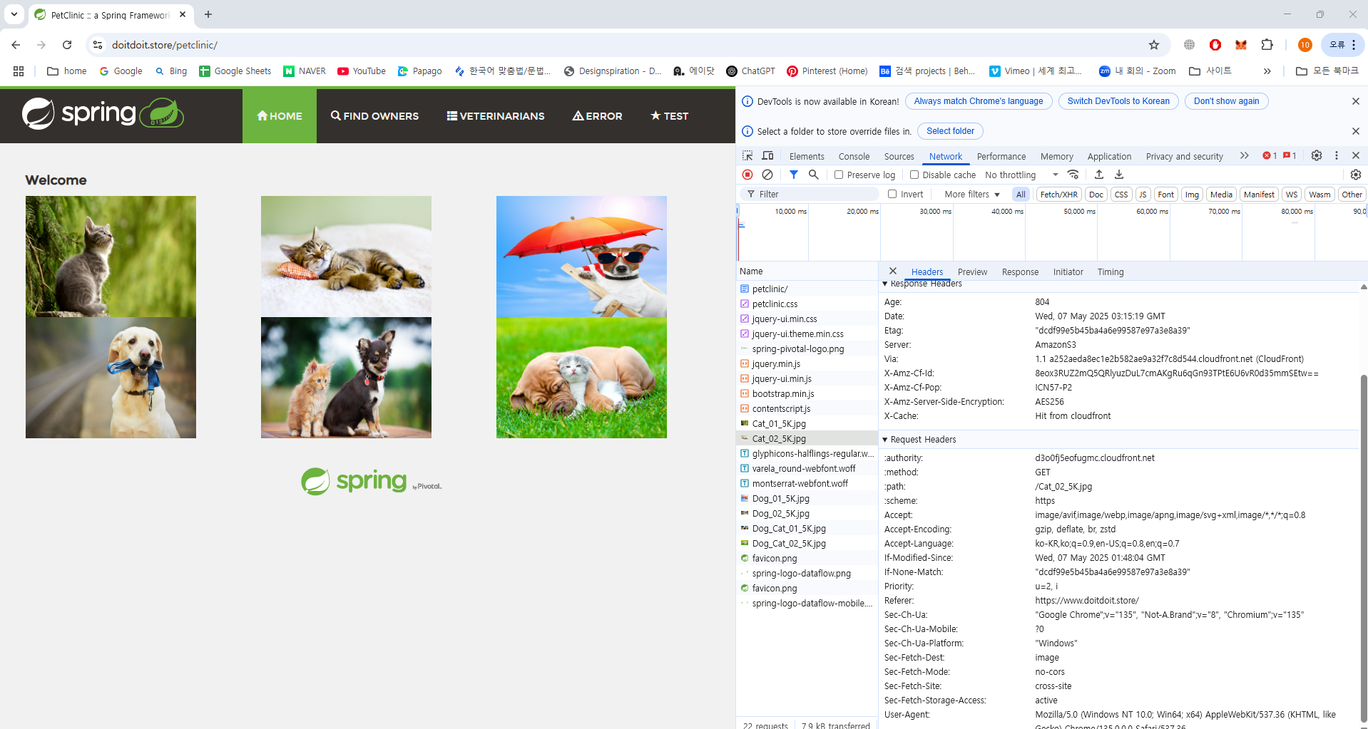
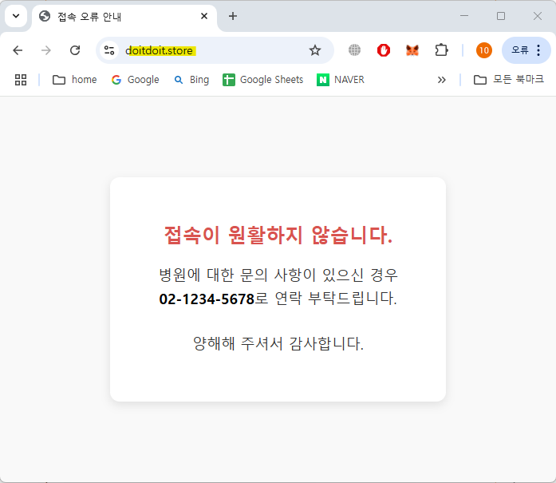
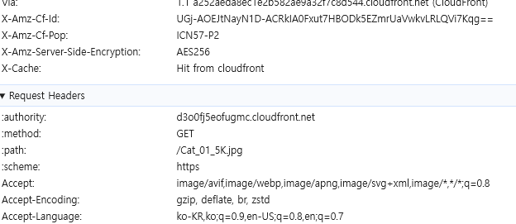
02. AWS 3-Tier ㅣ Cloudfront & S3
CloudFront
Failover
Notes:
마지막으로, CloudFront의 CDN을 통해 향후 사진 및 동영상 업로드 시 빠른 서비스가 가능하도록 고려하였으며,
서버 이상 시 고객에게 연락하라는 메시지를 S3에서 정적 웹사이트로 호스팅하였습니다.
이를 CloudFront와 연동하여 HTTPS로 안전하게 표시되도록 구성하였습니다.

Slide 17
AWS 3-tier Architecture
Chapter 02.
02
RDS
EFS
Load Balance
Auto Scaling
발표자 : 박상길
AWS 2팀 두잇!

Slide 18
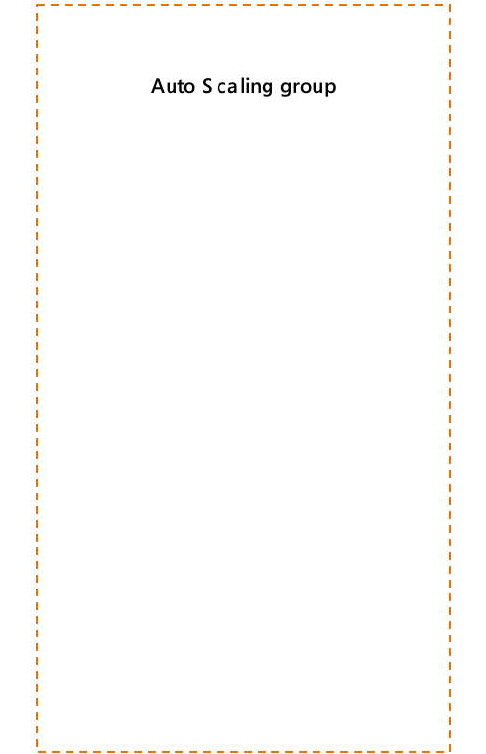




02. AWS 3-Tier
Diagram
AutoScale Group
EFS Server
EC2
Load Balancer
EC2
RDS Master
RDS Stanby
Notes:
ALB를 거쳐 오토 스케일링이 진행되고, Web 서버에서 EFS, Was 서버에서 EFS, DB 서버로 가는 부분에 대해 설명하겠습니다.

Slide 19
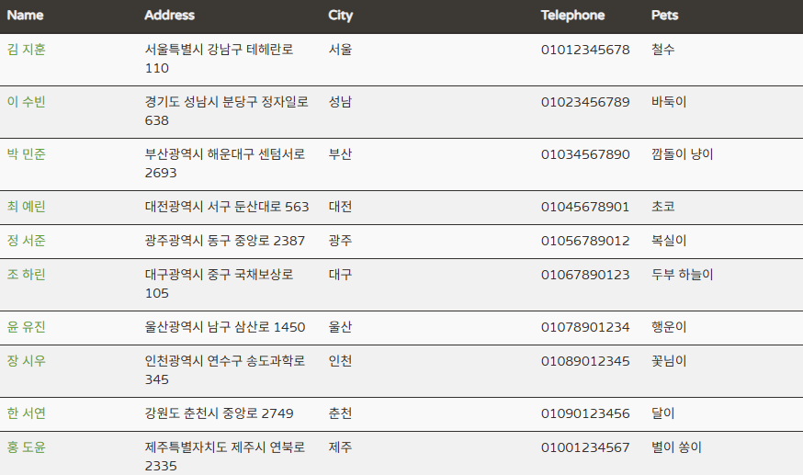

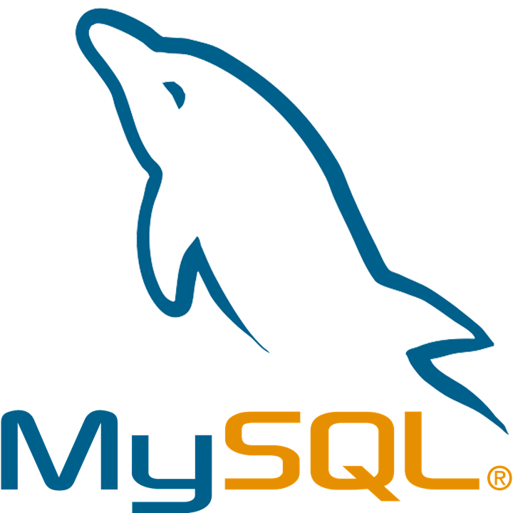
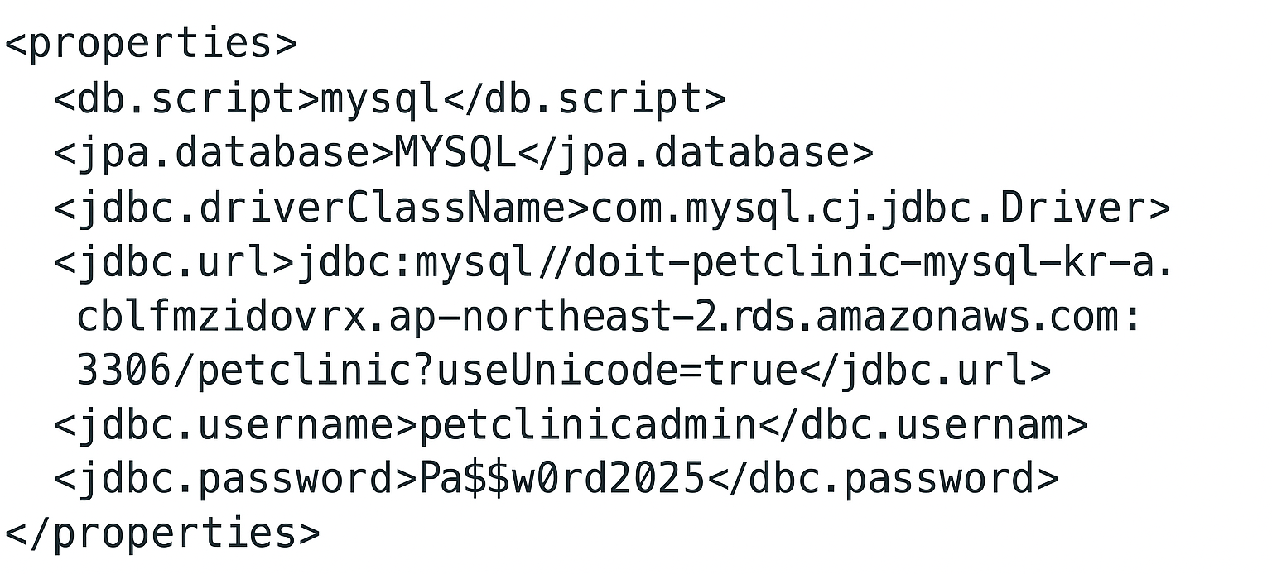
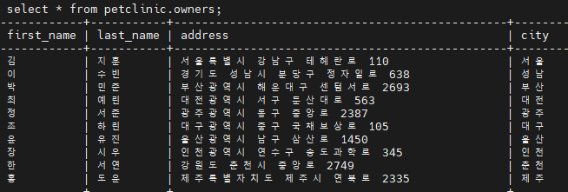
02. AWS 3-Tier ㅣ DB
RDS
결과
1
유지보수 최소화
＆
2
안전성 강화
3
DBMS 호환성 유지
Was-DB 연결
Notes:
DB는 관리형 서비스인 RDS를 사용하여 유지 보수 최소화를 목표하고,
Master-Standby 구조와 자동 백업 기능을 통해 안정성 강화 하였습니다. Was-DB와 연결은 의존성 연결을 통해, Was 서버의 컨트롤러에서 가져와서 전달합니다.
연결이 정상적이라면, 웹에서 Owners를 등록하고 불러오는 부분을 결과에서 확인 할 수 있습니다.

Slide 20
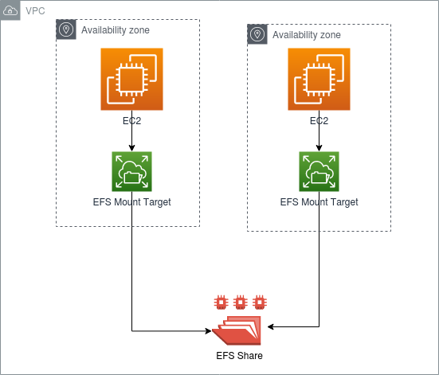
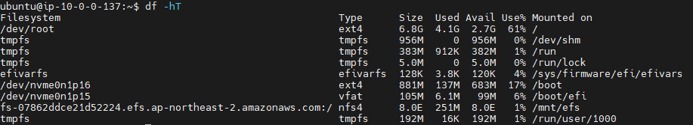
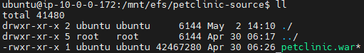
02. AWS 3-Tier ㅣ EFS
EFS
EFS 마운트 & Log
※ EFS 마운트
※ IMDSv2 EC2 ID로 심볼릭 링크 생성
※ EFS 웹 소스 심볼릭 링크 설정
1
운영자/개발자 유지보수 용이
2
Apache, Tomcat 로그 백업
Notes:
EFS는 웹 프로젝트의 소스 통합 관리를 위해서 운영자가 쉽게 관리할 수 있도록 했고,
소스 자동 배포 시 서버가 10~20초 다운 되는데 새벽 시간대나 DB 서버 백업 시 진행을 권장하여 서비스에 불편을 겪는 일이 없도록 진행할 예정입니다.

Slide 21
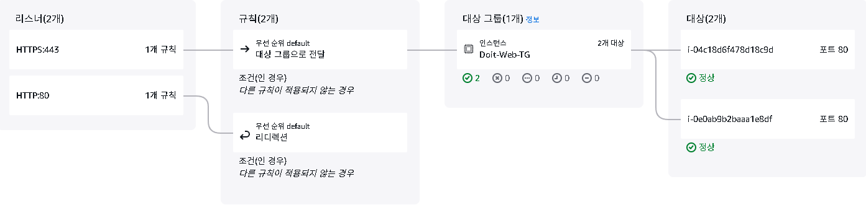
02. AWS 3-Tier ㅣ Load Balance
ALB
선정 이유
Application
Load Balance
URL 기반
라우팅 가능
+
정교한
Health Check
+
확장성
Web ALB 리소스 맵
Notes:
Load Balancer는 ALB를 선택하여, URL 기반 라우팅과 정교한 헬스 체크가 가능하다는 점과 향후 서비스 확장을 고려하여 선정하였습니다.
리스너에서 HTTPS, HTTP 둘다 접근하여도 리디렉션으로 HTTPS로 전달할 수 있도록 설정하였습니다.

Slide 22

02. AWS 3-Tier ㅣ Auto Scaling
Auto Scaling
선정 이유
원장 선생님의 방송 출연 후
방송 시간대 동시 접속자 급증
자동 확장
+
비용
최적화
+
서비스
안정
AutoScaling 기준
WAS
평상시 | 최소 | 최대
2대 | 4대 | 6대
평상시
50 Threads, Ramp 10, Loops 1000 요약
1분 동안 총 요청 수 | 50,000
평균 응답 시간 | 10.06 ms
중앙값 응답 시간 | 9 ms
최소 응답 시간 | 6 ms
최대 응답 시간 | 609 ms
오류율 | 0%
방송 시간 09:45 ~ 10:50
400 Threads, Ramp 10, Loops 50 요약
1분 동안 총 요청 수 | 20,000
평균 응답 시간 | 33.44 ms
중앙값 응답 시간 | 6 ms
최소 응답 시간 | 5 ms
최대 응답 시간 | 1,354 ms
오류율 | 0 %
일요일
※ JMeter Test 기반 설계
◼ Threads - 동시 접속자
◼ Ramp - n씩 동시 접속자 증가
◼ Loops - 한 명의 유저가 n번 요청
Notes:
원장 선생님의 주말 동물농장 출현 후 트래픽 급증을 고려하여, 자동 확장 기준을 설정 하였습니다.
평상시는 t3.small 기준 2대 서버의 CPU 피크 부하율이 30~50%로 측정되며 오류율(2xx 이외 응답)이 없이 서비스를 진행했고,
예약 스케줄링을 통해 보통 급증하는 시간 대에 4대 정도를 배치하여, 동시 사용자가 급증했을 때 장애 없이 처리하도록 설정하였습니다.

Slide 23
Monitoring
Chapter 03.
03
Monitoring
비용 비교
발표자 : 백진우
AWS 2팀 두잇!

Slide 24
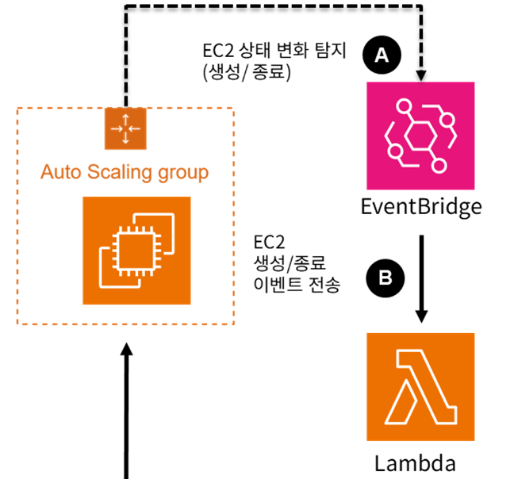
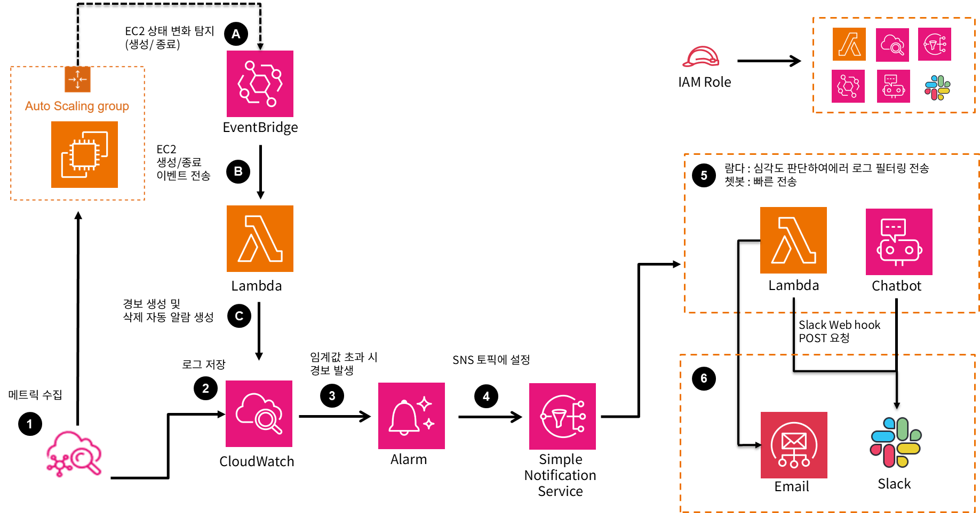
03. Monitoring
Notes:
저는 흐름과정을 통해 모니터링이 어떻게 구성되었는지 설명 드리겠습니다.
해당 시스템은 방송 시간대 동시접속자 수가 20명에서 약 500명까지 폭증을 대비하여, Auto Scaling과 ALB로 트래픽을 대응하고 있습니다. 오토스케일에 의해 EC2 인스턴스가 자동으로 증설되면 EventBridge가 EC2 생성/종료 이벤트를 감지해 Lambda를 호출하고, 해당 Lambda가 알람을 자동으로 생성 하도록 구성했습니다.
이 구조 덕분에 인스턴스 변화에도 알람 누락 없게 구성하였습니다.
또한 CloudWatch Agent는 메트릭을 수집해 CPU 사용률이 임계치를 초과하면 알람을 발생시키고, 이 알람은 SNS 통해 쳇봇을 거쳐 Slack에 게시됩니다. 이때 Lambda를 추가로 활용해 에러 로그를 함께 Slack으로 전송해 빠르게 대응 할 수 있도록 구성하였습니다

Slide 25
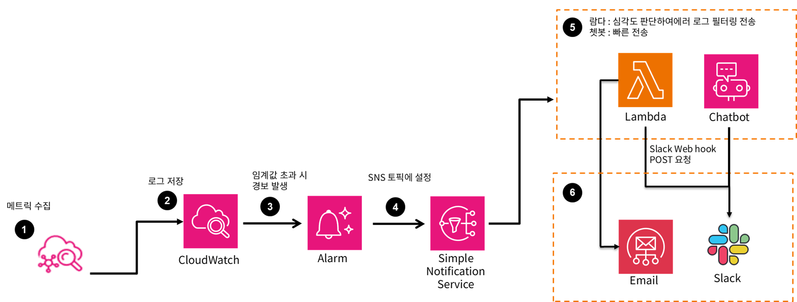
03. Monitoring
Notes:
저는 흐름과정을 통해 모니터링이 어떻게 구성되었는지 설명 드리겠습니다.
해당 시스템은 방송 시간대 동시접속자 수가 20명에서 약 500명까지 폭증을 대비하여, Auto Scaling과 ALB로 트래픽을 대응하고 있습니다. 오토스케일에 의해 EC2 인스턴스가 자동으로 증설되면 EventBridge가 EC2 생성/종료 이벤트를 감지해 Lambda를 호출하고, 해당 Lambda가 알람을 자동으로 생성 하도록 구성했습니다.
이 구조 덕분에 인스턴스 변화에도 알람 누락 없게 구성하였습니다.
또한 CloudWatch Agent는 메트릭을 수집해 CPU 사용률이 임계치를 초과하면 알람을 발생시키고, 이 알람은 SNS 통해 쳇봇을 거쳐 Slack에 게시됩니다. 이때 Lambda를 추가로 활용해 에러 로그를 함께 Slack으로 전송해 빠르게 대응 할 수 있도록 구성하였습니다

Slide 26
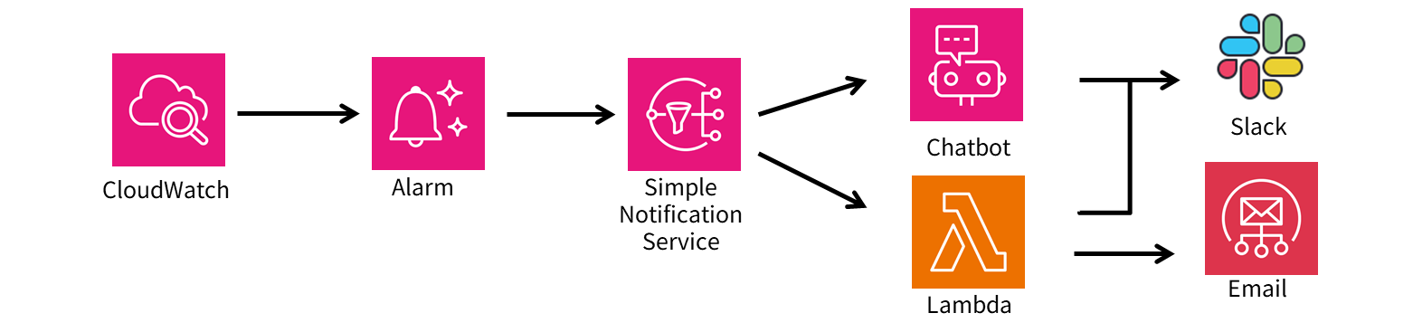
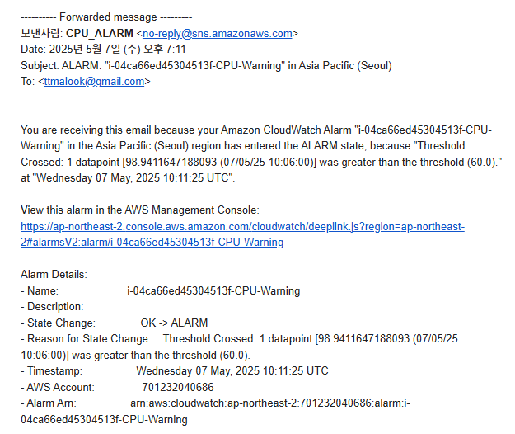
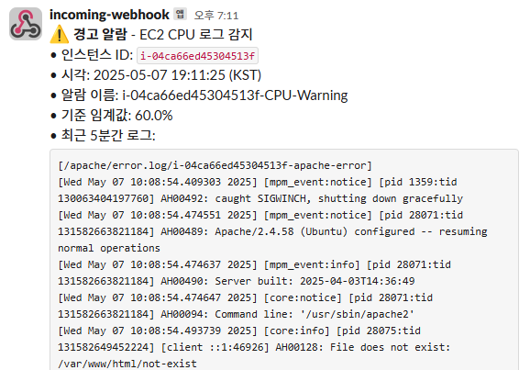
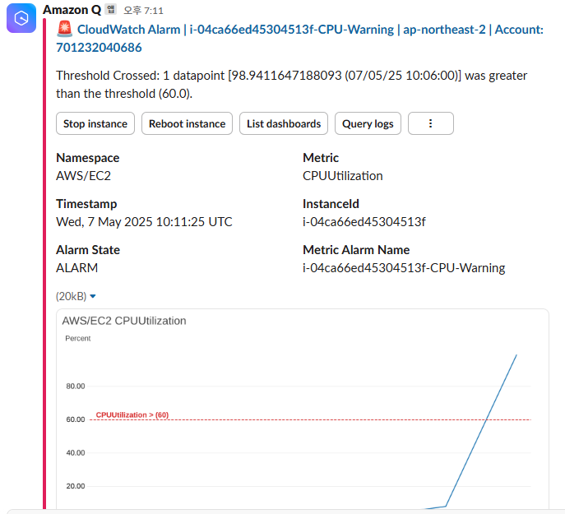
03. Monitoring
Alarm Flow
Mail
Slack & Error Log Filtering
Chatbot & Dashboard
Notes:
이제 이 알람이 어떻게 운영자에게 전달되는지 말씀 드리겠습니다.
CloudWatch Agent는 주요 지표를 수집하고, 임계치를 초과하면 알람이 발생합니다.
이 알람은 SNS를 거쳐 Lambda에 전달되며, Lambda는 최근 5분간의 에러 로그를 필터링해서 Slack으로 함께 전송합니다.
즉, 단순한 경보를 넘어서 ‘무엇이 문제인지’를 바로 파악할 수 있는 구조입니다.
실제로 중앙에 보이는 알림처럼, 경고 수준인지 심각한 상황인지에 따라 Slack에 로그와 함께 전달되고, 이메일로도 알림이 동시에 전송되어 다양한 채널로 실시간 대응이 가능합니다.
이런 방식으로 모든 인스턴스에 대해 일관된 모니터링 체계를 유지하면서도, 장애 발생 시 신속하게 원인을 파악하고 대응할 수 있도록 구성했습니다.

Slide 27
03. Monitoring I 비용 비교
항목 | On-prem | 항목 | AWS
서버 임대료 (3대) | ₩550,000 | EC2 + RDS | $192.82 (₩254,000)
외주 유지관리 (모니터링, 점검 등) | ₩700,000 | - | -
백업 및 스토리지 | ₩100,000 | AWS EFS | $33 (₩44,000)
도메인 / SSL 인증서 | ₩30,000 | Route 53+ ACM | $2 (₩2,600)
모니터링 | 외주 포함 | CloudWatch | $21.25 (₩28,000)
로드 밸런서 | - | ALB | $73.73 (₩97,000)
S3 / CDN | - | S3+CloudFront | $6.51 (₩8,600)
SNS / Lambda | 외주 인력 직접 처리 | SNS+Lambda | $0
총 월간 비용 (예상) | 약 ₩1,400,000 | 총 월간 비용 (예상) | 약 ₩430,000
Notes:
해당 시스템을 온프레미스 환경에서 운영할 경우, 서버 임대료, 외주 유지관리, 백업 및 보안 인증서 등 다양한 항목에서 매월 약 140만 원의 비용이 발생하게 됩니다.
반면, AWS 환경에서는 EC2 + RDS 인스턴스 비용을 포함하더라도 CloudWatch, ALB, S3 + CloudFront, Route 53 등 핵심 구성요소들을 모두 활용해도 약 43만 원 수준으로 운영이 가능합니다.
특히, Lambda와 SNS를 활용해 알림 및 로그 전달을 자동화함으로써 별도의 외주 인력 없이도 실시간 장애 탐지 및 대응 체계를 구축할 수 있어 운영 효율성과 비용 절감 효과를 동시에 기대할 수 있습니다.

Slide 28

Thanks You
두잇! 이었습니다. 감사합니다.

Slide 29
04
Chapter 04.
시연 & QnA
AWS 2팀 두잇!
Notes:
db 접속 커맨드 (linux)
mysql -u 'petclinicadmin' -p'Pa$$w0rd2025' -h 'rds-mysql.cblfmzidovrx.ap-northeast-2.rds.amazonaws.com'
db 주인 테이블 확인
select * from petclinic.owners;
# cpu 부하 테스트
sudo apt install -y stress
stress --cpu 4 --timeout 300 &

